Slide 1
Јелена Ратков Квочка (Сремски Карловци)
Регионални центар за таленте
jratkov@ptt.rs
Лирски перивоји/проседеи двеју башта наше литературе (БАШТЕ СЉЕЗОВЕ БОЈЕ и БАШТЕ, ПЕПЕЛА)
6. Симпозијум
Ћопићева поетика простора
Београд, 8 – 10. 09. 2016.

Slide 2
Садржај
Пролог
Одлазак дједа Рада, нестанак оца Едуарда Сама
Катаклизма
Свеприсутност
Месечарење
Бесмртност
Пантеизам и лиризам
Мрке убице

Slide 3
9) Талог душе
10) Стаза детињства
11) Временска преклапања
12) Политичка сатира
13) Ислеђивање
14) Терор идеологије
15) Иронијом против ужаса
16) Епилог или Прогон
17) Извори
18) Литература

Slide 4
Живот и литература аутора двеју башта наше књижевности се чудесно подударају. Доба детињства неизбрисиво живи у ствараоцима. Босоного детињство занесеног дечака пратимо у обе баште, уз обиље лирских перивоја/проседеа и патетику. Категорија потресног је у обема баштама (нежно-потресно и болно-потресно).

Slide 5
Поетско и патетично је превучено хумором и сатиром (Ћопић), и наглашеном иронијом (Киш). Стварање БАШТЕ СЉЕЗОВЕ БОЈЕ и БАШТЕ, ПЕПЕЛА је ауторима логотерапија (поготову кроз уобличавање ликова Рада Ћопића и Едуарда Сама). Илузије се одржавају док траје стварање. Када се фантазије распрше исходиште је мрачно, болно, застршујуће, бесмисао – чиме су баште при дну презасићене.

Slide 8
Мрачно, болно, застршујуће, бесмисао – талог је БАШТЕ СЉЕЗОВЕ БОЈЕ. Кишова БАШТА, ПЕПЕО написана је пре БАШТЕ СЉЕЗОВЕ БОЈЕ и пре хајке на њеног творца. Њена садржина је хајка на Едуарда Сама, а писац ни сањао није да ће поновити судбину свога оца. ЖИВОТ, ЛИТЕРАТУРА – књига коју је Данило Киш намеравао да напише, својеврсну аутобографију у форми дијалога са самим собом, истражног поступка и испитивања сведока, није дочекала „милост уобличења“ (израз Данила Киша).

Slide 9
Киш је у њој намеравао да проговори и о афери око ГРОБНИЦЕ ЗА БОРИСА ДАВИДОВИЧА. Смрт га је предухитрила. БАШТУ, ПЕПЕО и ЖИВОТ, ЛИТЕРАТУРУ треба посматрати и као двоструки портрет (портрет/вазу) , синовљеву судбину у очевој, очеву у синовљевој, „двоструку експозицију“, а опресивни идеолози и идеологија – увек се нађу. Дела Бранка Ћопића и Данила Киша су писана жртвеном крвљу, у служби истине и нужности борбе против зла, отпор силама мрака.

Slide 10
Извори
Ћопић 1975: Ћопић, Бранко. Башта сљезове боје. Београд: СКЗ.
Киш 1983: Киш, Данило. Башта, пепео. Загреб – Београд: Глобус – Просвета.
Киш 2007: Киш, Данило. Живот, литература. Београд: Просвета.
Киш 2003: Киш, Данило. Складиште. Београд: БИГЗ.

Slide 11
Литература
Делић – www: Делић, Јован. Бранко Ћопић – мајстор приповетке. In. http://www.p- portal.net/branko-copic-majstor- pripovetke/. Стање: 8.8.2016.
Ђукић – www: Ђукић, Момчило. Бранко Ћопић – распети мјесечар. In. http://fenomeni.me/branko-copic-raspeti- mjesecar/. Стање: 8.8.2016.

Slide 12
Литература
Миочиновић 2003: Миочиновић, Мирјана. Уводне напомене. In. Киш, Данило. Складиште. Београд: БИГЗ.
Михиз 1975: Михиз, Борислав Михаиловић. Бранко Ћопић у Башти сљезове боје. In. Ћопић, Бранко. Башта сљезове боје. Београд. СКЗ.
Михиз – www: Михиз, Борислав Михаиловић. Дан када је отишао Бранко Ћопић. In. http://www.nedeljnik.rs/index.php/moj- nedeljnik/pubnews/markoprelevic/dan- kada-je-otisao-branko-copic/. Стање: 8.8.2016.

Slide 13
Литература
Журић – www: Журић, Вуле. Moj Branko ne laže. In. http://www.vreme.co.rs/cms/view.php?i d=1378927. Стање: 8.8.2016.
Јерговић – www: Јерговић, Миљенко. Бранко Ћопић – боја сљеза. In. http://www.jergovic.com/subotnja- matineja/branko-copic-boja-sljeza/. Стање: 8.8.2016.

Slide 14
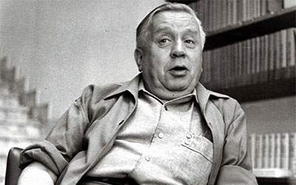
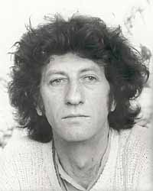
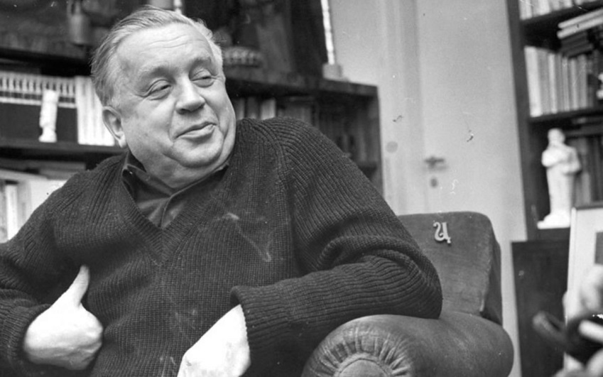
ХВАЛА НА ПАЖЊИ!

